Slide 1
Abschlusspräsentation PSE
Kamerabasierte Steuerung eines Mikroquadrokopterschwarms
Notes:
Titelbild ideen?

Slide 2
Aufgabenstellung
Implementierung eines Steuerungssystems für einen oder mehrere gleichzeitig fliegende Mikroquadrokopter
- Tracking und Positionsbestimmung der Quadrokopter mit Hilfe von Kinect-Kameras

Slide 3
Aufgabenstellung
Implementierung eines Steuerungssystems für einen oder mehrere gleichzeitig fliegende Mikroquadrokopter
Flugsteuerung einzelner Quadrokopter und des Schwarms
Positionsdarstellung und Steuerung durch die GUI

Slide 4
Geplante Herausforderungen
Problem: Echtzeitsystem
- Lösung: Schnelle Rechner, Nutzung vorhandener schneller Softwarebibliotheken (OpenCV, cvBlob)

Slide 5
Geplante Herausforderungen
Problem: Drahtlose Kommunikation
- Lösung: Bereitgestellt durch cflib

Slide 6
Geplante Herausforderungen
Problem: Unterscheidung einzelner Quadrokopter
- Lösung: Farbbasiertes Tracking

Slide 7
Herausforderungen
Problem: Verteiltes System
- Lösung: ROS

Slide 8
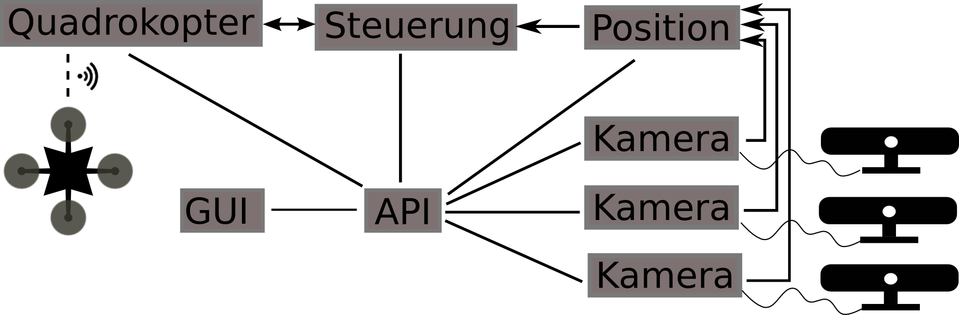
Modulübersicht

Slide 9
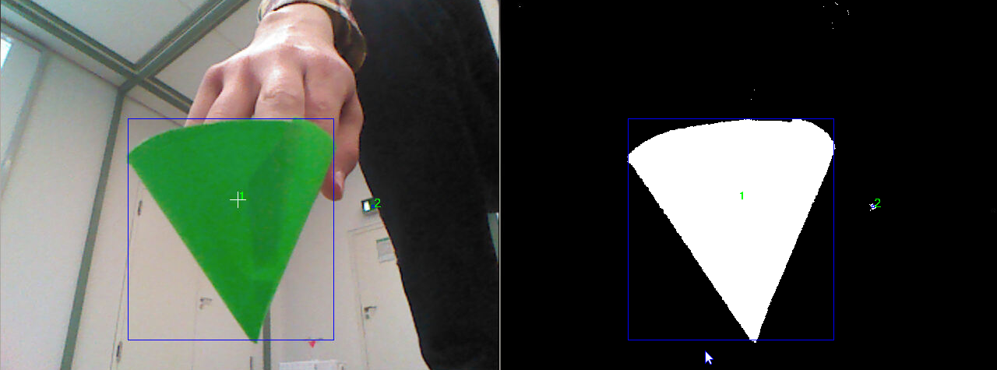
Kameramodul

Slide 10
Aufgabenstellung
Kamerakalibrierung

Slide 11
Aufgabenstellung
Farbbasiertes Tracking eines Quadrokopters in Echtzeit

Slide 12
Herausforderungen
Tracking ist zeitkritisch

Slide 13
Herausforderungen
Komplexe Software zur Bildverarbeitung

Slide 14
Endergebnis
Funktionierendes farbbasiertes Tracking mehrerer Quadrokopter
Visualisierung des Trackings
Funktionierende Kamerakalibrierung

Slide 15
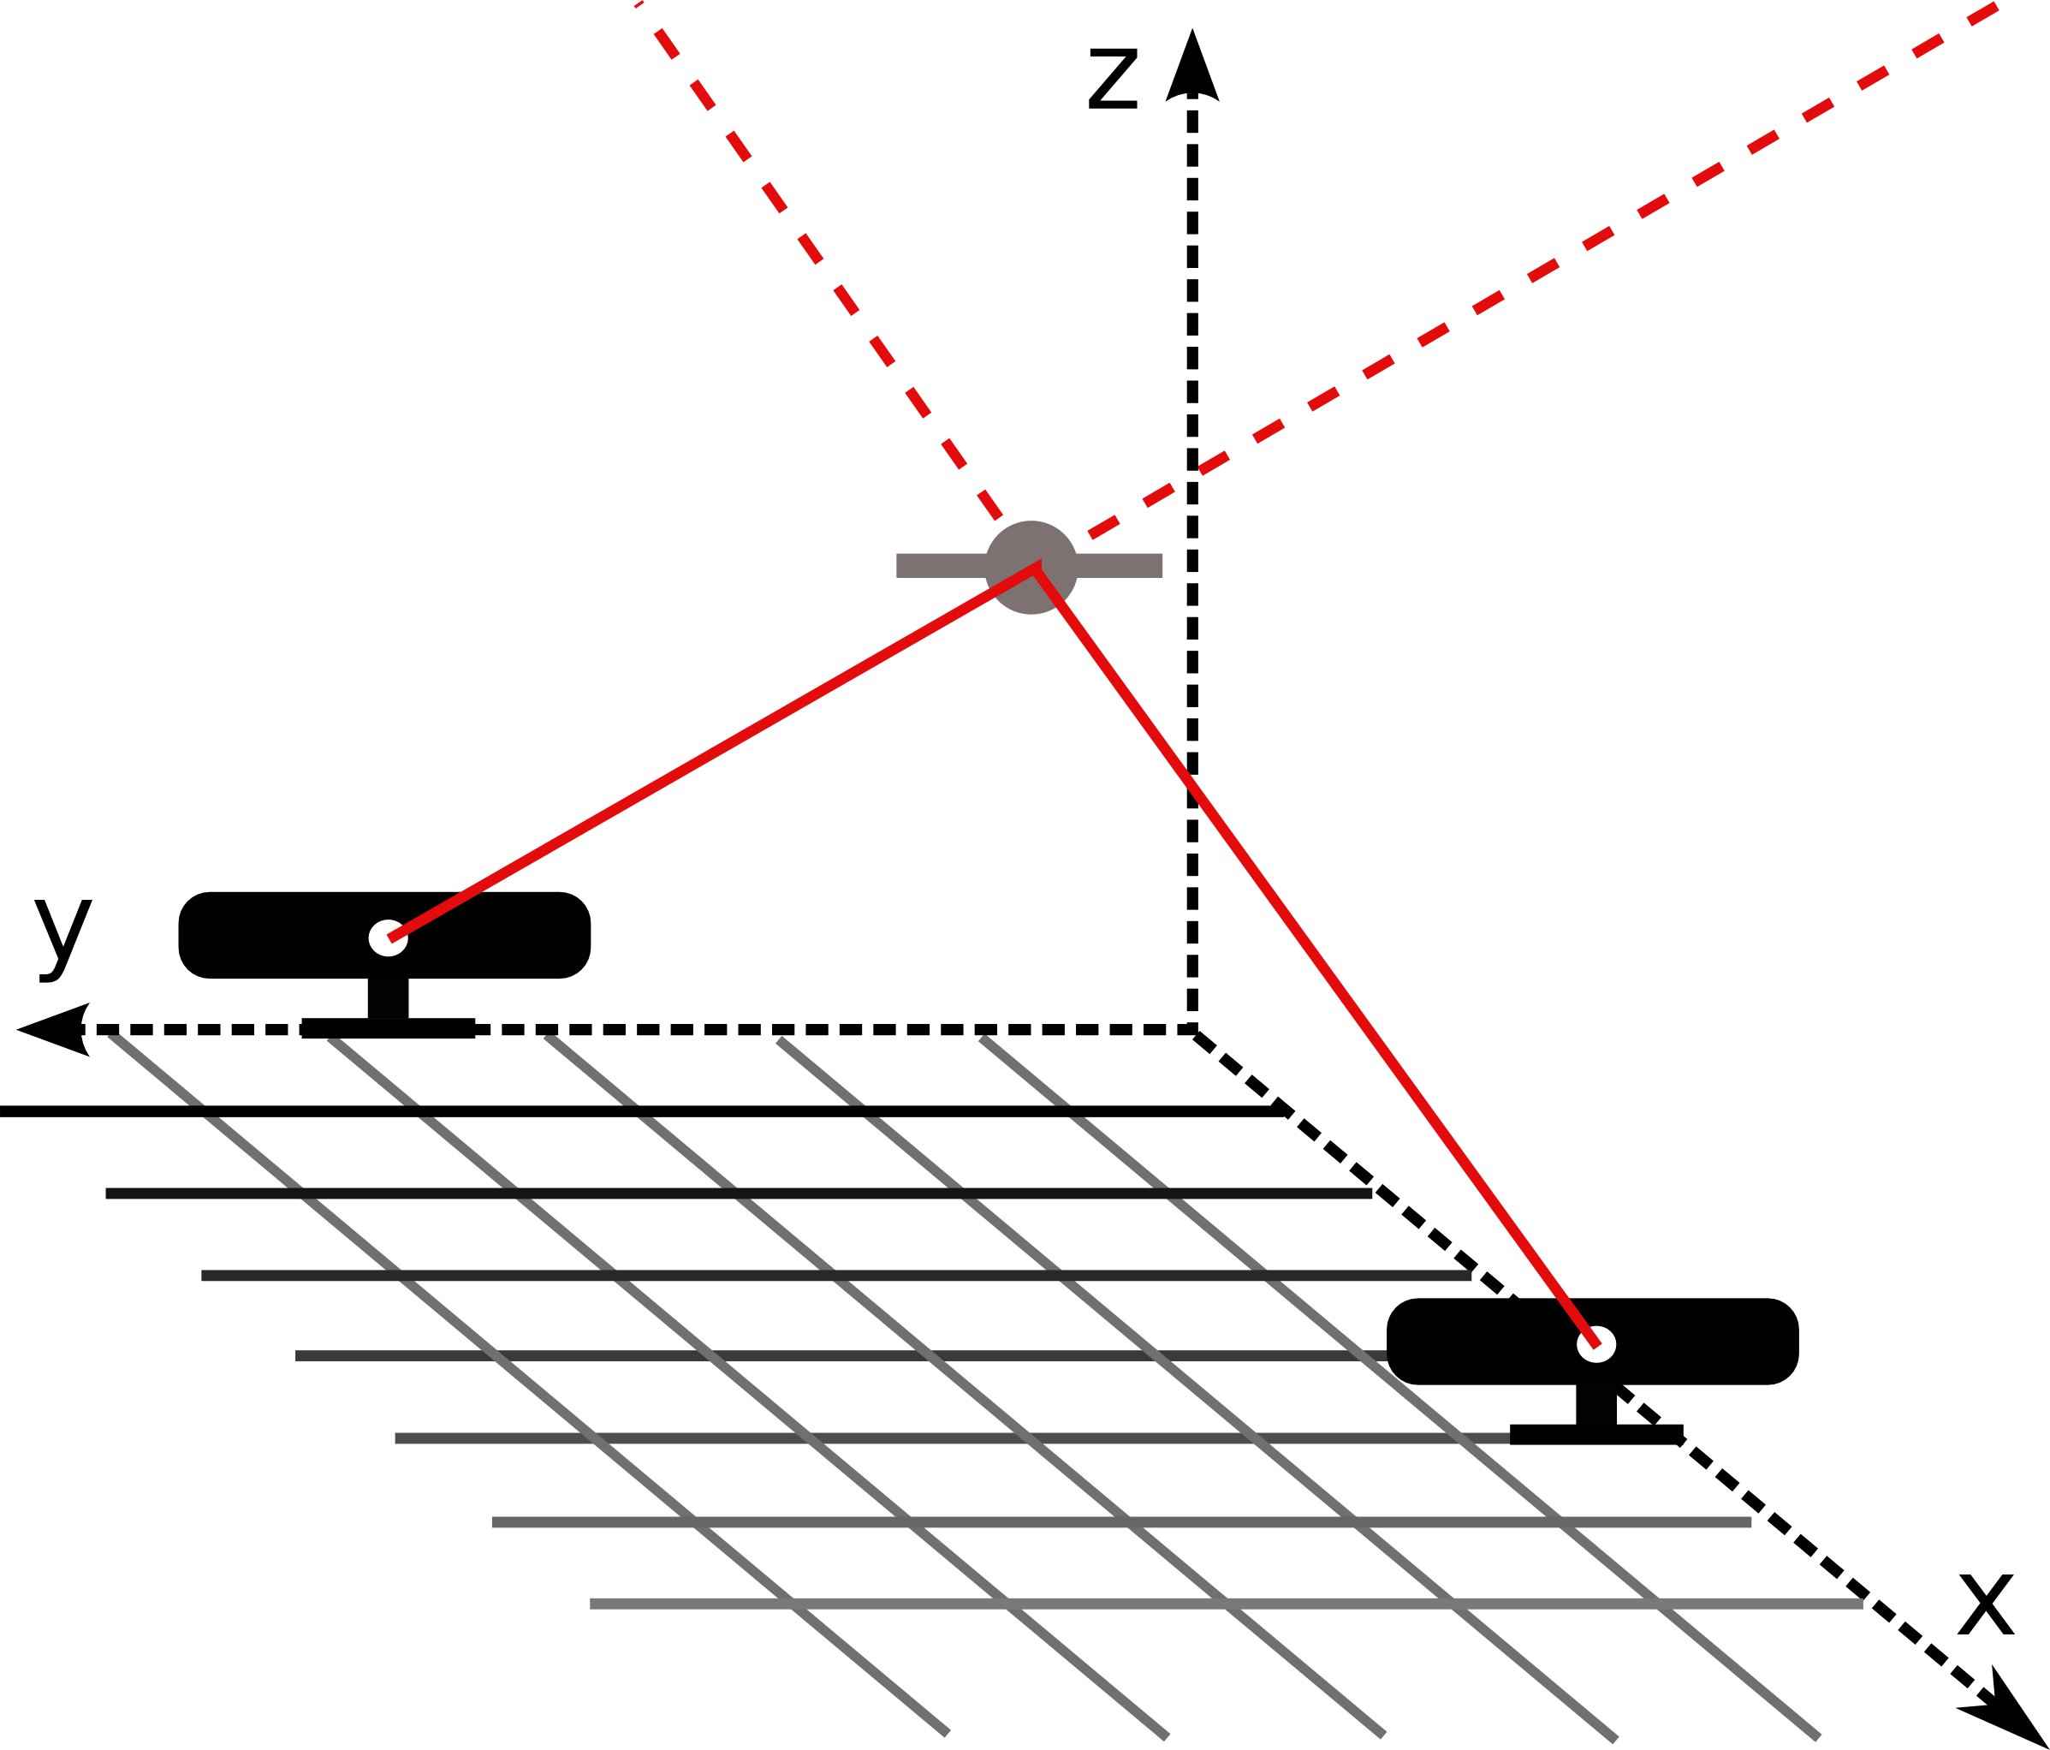
Positionsmodul

Slide 16
Aufgabenstellung
Multikamerakalibrierung

Slide 17
Aufgabenstellung
Berechnung von Quadrokopterpositionen aus Kameradaten

Slide 18
Aufgabenstellung
Berechnung der Geometrie des Trackingbereiches

Slide 19
Herausforderungen
Multikamerakalibrierung mit der amcctoolbox
Lösung: enger Kontakt mit Entwickler

Slide 20
Herausforderungen
Transformation des Kamerakoordinatensystems
parallel zum Boden

Slide 21
Herausforderungen
Geschwindigkeit der Positionsberechnung
Lösung: Berechnung ohne Matlab

Slide 22
Herausforderungen
Finden einer geeigneten Form des Trackingbereiches
Lösung: Zwei aufeinanderstehende Pyramiden

Slide 23
Herausforderungen
Gegenübergestellte Kameras liefern ungenaue Daten
Lösung: Verwerten der Daten nur bei Winkel > PI/8

Slide 24
Herausforderungen
Synchronisation der Kameradaten
Lösung: Zeitsynchronisation mit NTP

Slide 25
Endergebnis
Tracking funktioniert schnell genug bei langsamen Bewegungen
Geschwindigkeit der Crazyflies zu hoch
Rauschen <1mm bei stehendem Quadrokopter
Fehler ca. 5-10cm bei guter Kalibrierung

Slide 26
Steuerungsmodul

Slide 27
Ziel
Quadrokopter Einzelsteuerung
- Starten und Landen
- Stabilisierung
- Bewegung
Formationssteuerung
- Aufbau einer Formation
- Rotation der Formation um einen Punkt
- Bewegung der Formation

Slide 28
Herausforderungen
Problem: Batterieabhängigkeit der Motorleisung
- Lösung: Alle Thrust-Werte werden batterieabhängig berechnet
Problem: Stabilisierung in z-Richtung
- Lösung: PID-Regler für Thrust-Werte

Slide 29
Herausforderungen
Problem: Stabilisierung in x- und y-Richtung
- Lösung: P-Regler für Pitch- und Roll-Werte
Problem: Orientierung der Quadrokopter
- Lösung: Verwendung von Yawrate-Werten in einem weiteren P-Regler

Slide 30
Herausforderungen
Problem: Geeignete Koeffizienten zur Regelung
- Lösung: Findung durch Tests
Problem: Höhere Latenzen der Bilddaten bei schnelleren Bewegungen
- Lösung: Notfallroutine um zurück in den Trackingbereich zu gelangen

Slide 31
Endergebnis
Alle Funktionalitäten implementiert
Steuerung der Quadrokopter (Thrust, Roll, Pitch und Yaw)
Annäherung an gesetztes Ziel und Gegenlenken bei Abweichung
Quadrokopter können sich größtenteils stabilisieren
Landeprozess bei Verlassen des Trackingbereichs oder Shutdown-Befehl

Slide 32
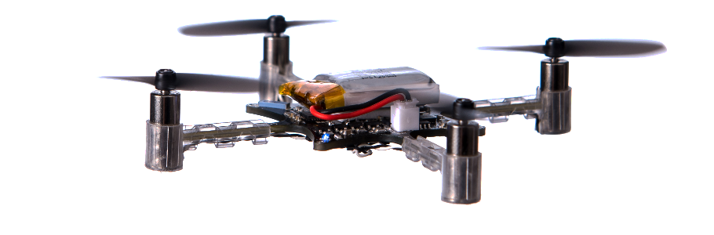
Quadrokoptermodul

Slide 33
Funktionalität
Auslesen der Sensorwerte
&
Steuerung der Quadrokopter

Slide 34
Crazyflie
“Open platform” Nano-Quadrokopter

Slide 35
Crazyflie Sensoren
3-Achsen Gyrometer & Accelerometer
3-Achsen Magnetometer
Altimeter (Barometer)

Slide 36
Herausforderungen
Mehrmals Änderungen an dem Crazyflie SDK, Umbenennung der Sensorvariablen

Slide 37
Herausforderungen
Teilweise nur schlechte und veraltete Dokumentation

Slide 38

API

Slide 39
Funktionalität
Einheitliche Schnittstelle zum
verteilten Gesamtsystem

Slide 40
Funktionalität
Controller Funktionalität für die GUI nach dem MVC Modell

Slide 41
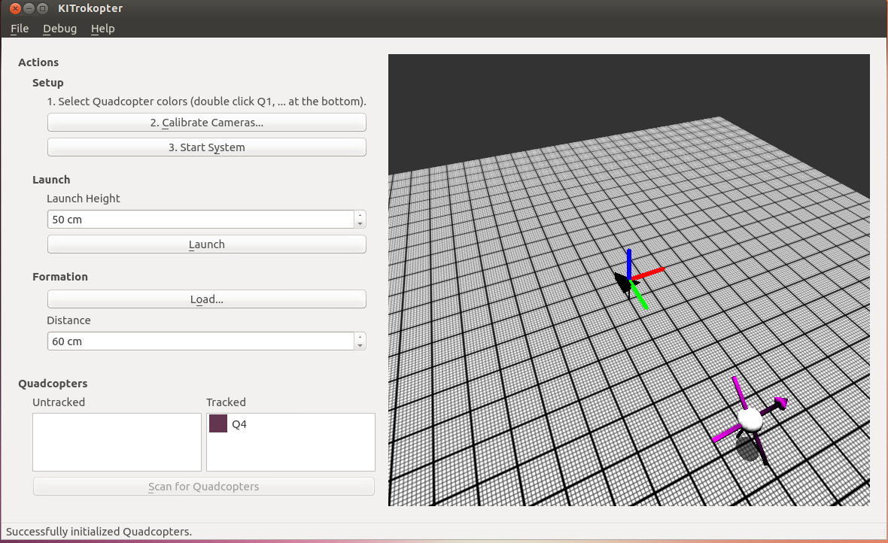
GUI-Applikation

Slide 42
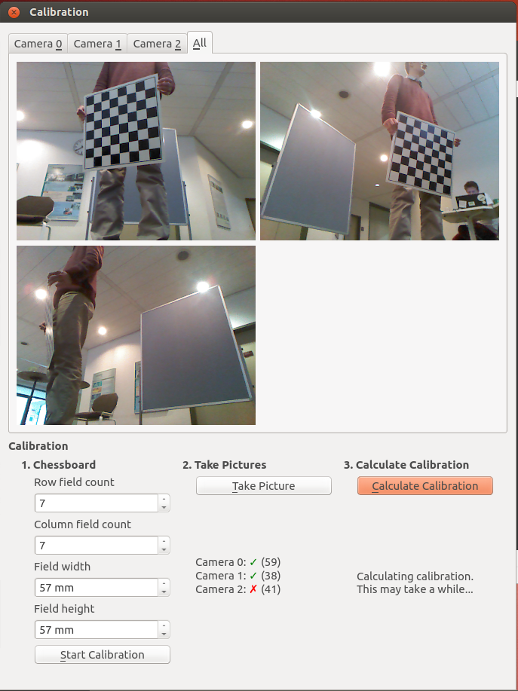
GUI-Applikation

Slide 43
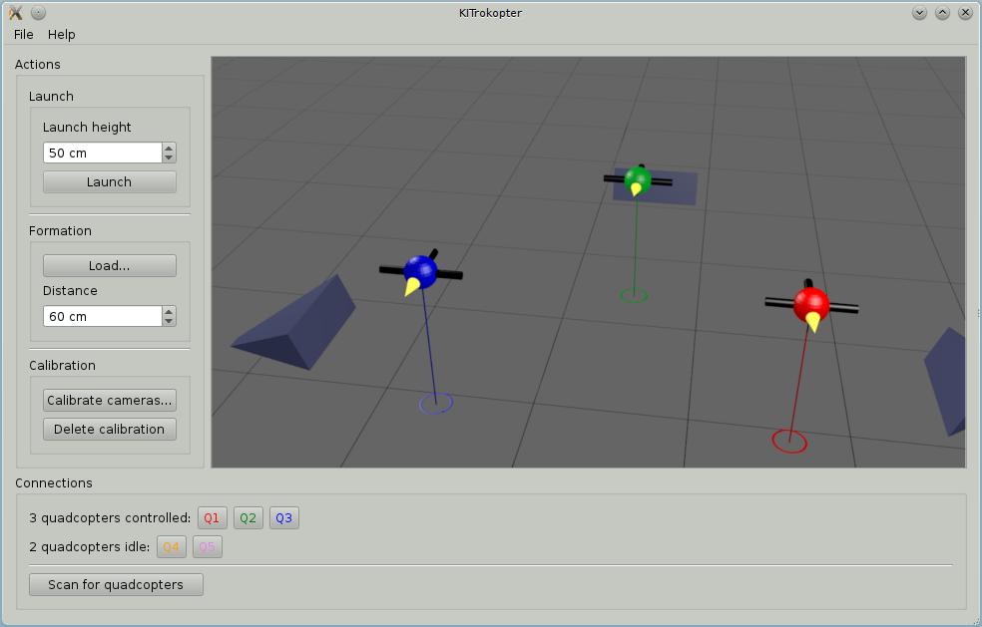
Ziel

Slide 44
Ziel
Steuerzentrale
- Multikamerakalibrierung
- Systemstart
- Verwaltung der Quadrokopter
3D-Ansicht

Slide 45
Herausforderungen
Parallele Entwicklung der API
- Blockierte Entwicklung der GUI
- Testen und Debugging gleichzeitig für beide Module

Slide 46
Herausforderungen
Integration verschiedener Bibliotheken
Qt
GUI
Irr-licht
SDL

Slide 47
Fazit

Slide 48
Herausforderungen
Aufwendiger Entwicklungszyklus
- Immer Neustart des Gesamtsystems Notwendig
- Zugriff via VNC
- Bedienung der GUI nicht automatisierbar
Kaum automatisiertes Testen möglich

Slide 49
Herausforderungen
Häufige Reparaturen von kaputten Quadrokoptern
Abhängigkeit aller Module
- Entwicklung
- Problemerkennung
- Testen

Slide 50
Herausforderungen
Stabilisierung der Quadrokopter
Einschränkungen des selbstentwickelten Tracking mit Kinects:
- Zu hohe Latenz bei hoher Fluggeschwindigkeit
- Kleiner Trackingbereich
Wahl der Koeffizienten der Regler

Slide 51
Endergebnis
Sprachen: C++, Python
Tools:
- cflib
- libfreenect, OpenCV, cvBlob
- ROS
- Matlab, AMCC Toolbox
- Irrlicht, SDL, Qt

Slide 52
Endergebnis
Tracking der Quadrokopter mit Hilfe von Kinect-Kameras
Positionsbestimmung der Quadrokopter mit Hilfe von Matlab
Kommunikation durch ROS
Flugsteuerung und Steuerung durch die GUI
API

Slide 53
Ausblick
Andere Trackingansätze
- Infrarotmarker
- Tiefensensor
- Hardwaresynchronisierte Kameras
Andere Steuerungsansätze
- Vorberechnung der Position
- Komplexere Regler

